Slide 1
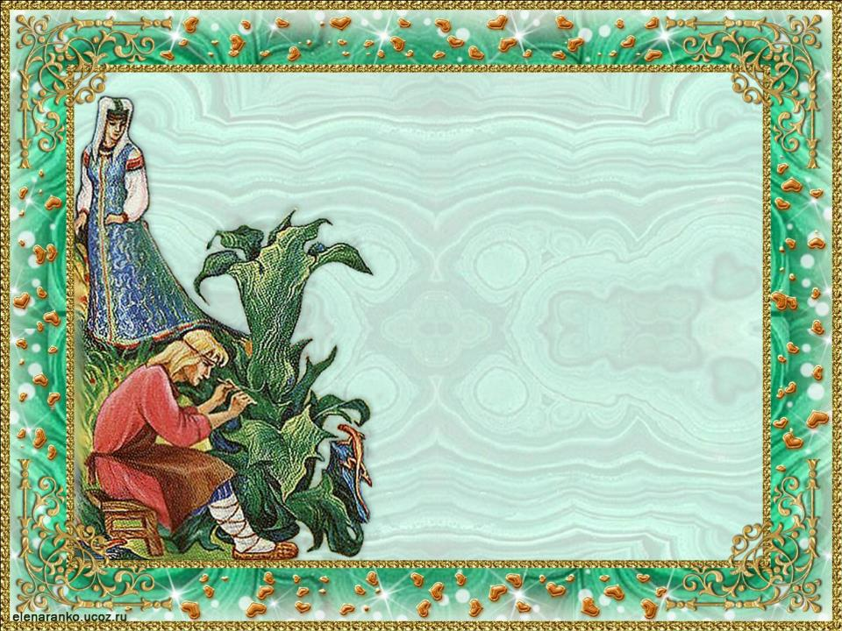


Опыт работы :
"УДИВИТЕЛЬНЫЙ МИР СКАЗОВ П.П.БАЖОВА« для педагогов ДОУ
«Детский сад № 208 общеразвивающего вида с приоритетным осуществлением познавательно- речевого развития воспитанников «Самоцветик» г. Орска»
Подготовила воспитатель 1 кв.категории Кочеткова А.Ю.
Г.Орск
2024 г

Slide 2
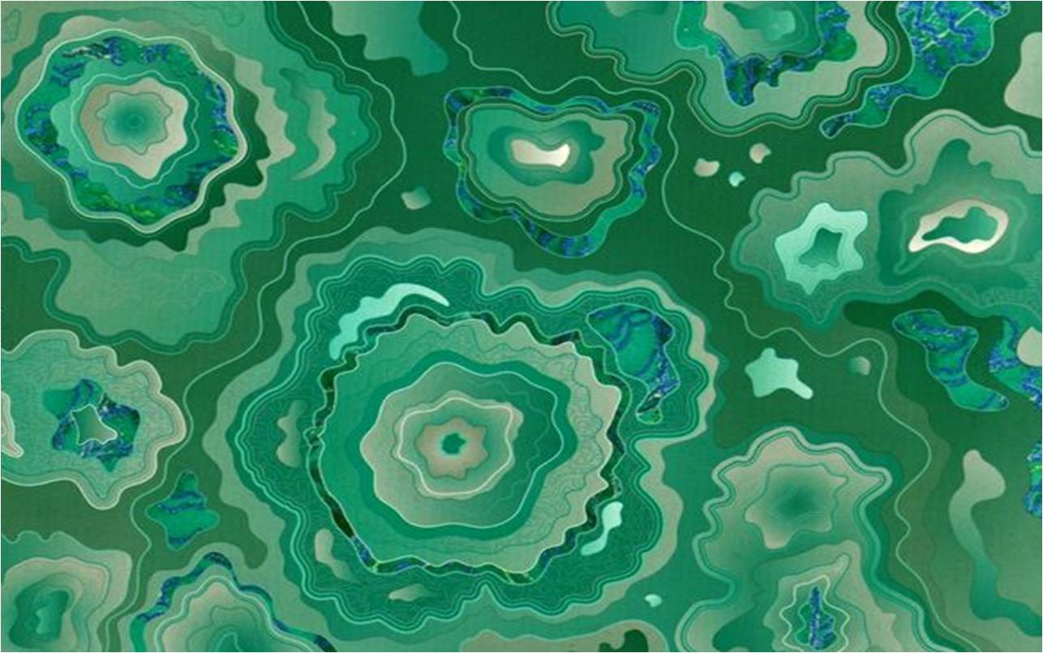
Вид проекта: групповой.
Срок реализации проекта: краткосрочный
Тип проекта: художественно-речевой, творческий, групповой,
Участники проекта: родители ,дети ,воспитатели группы,
Сроки реализации:
I этап. Подготовительный (организационный)
II этап. Основной
III этап. Заключительный
,

Slide 3

Педагогические задачи проекта:
1.Познакомить с новым жанром - сказами, развивать интерес к чтению больших по объёму произведений, способствовать формированию эмоционального отношения к героям сказов, побуждать рассказывать о своём восприятии конкретного литературного произведения.
3.Развивать творческие способности детей посредством продуктивной деятельности по литературным произведениям, стимулировать желание создавать поделки,
2.Обогащать знания детей о родной стране, об уральском крае, формировать представления о писателе-сказителе
П.П. Бажове,
его сказах, как части культуры уральского народа.

Slide 4

Среди просторов нашей большой земли есть край, где ты живешь,
где твой родной дом и куда бы ты ни ездил, всегда будешь вспоминать свой родной Урал.
Чудесна природа Урала, лесные горы, голубые озера, быстрые реки. Но не только прекрасна уральская земля.
Она – сказочно богата. На весь мир славится своими камнями: малахитом, самоцветами, яшмой, мрамором; полезными ископаемыми: углем, рудой, золотом. А какие люди живут на Урале! Настоящие мастера своего дела. Обо всем об этом писал знаменитый писатель Павел Петрович Бажов. Знакомя детей с творчеством П. П. Бажова, мы рассказываем о красоте края, в котором они живут, знакомим с его прошлым, с обрядами и обычаями людей, их бытом. Воспитание патриотических чувств - задача каждого родителя, воспитателя, педагога. Начинать нужно с малого-с любви к родному городу, краю.
Уральский край – богат он своей историей, своими тайнами, своими мастерами да умельцами. Здесь на Урале, веками жили и трудились талантливые мастера, только здесь мог изваять свой каменный цветок Данила-мастер, и где-то здесь уральские мастера видели Хозяйку медной горы. Славится край своими писателями, да сказителями. Именно они рассказывают в своих произведениях о жизни Урала, о его особенностях и традициях. Сама уральская земля рождала легенды и сказки. П. П. Бажов учился видеть и понимать богатство и красоту горного Урала. Бажов вместе с тем ставит в сказах общие вопросы – об истинной нравственности, о духовной красоте и достоинстве трудового человека.
Павел Петрович Бажов написал много интересных сказов, в которых быль тесно переплетается с вымыслом. Читая его произведения, мы окунаемся в мир необычный и удивительный.
Актуальность

Slide 5
Проблема:
Дети не имеют достаточных знаний о культуре и традициях уральского народа и творчестве уральского писателя П. П. Бажова.
Цель проекта:
Познакомить детей с творчеством Уральского писателя П. П. Бажова и углубить знания о культуре и традициях уральского народа посредством ознакомления с его произведениями.
Ожидаемые результаты:
-обогатились знания детей в области творчества уральского писателя; имеют представления о жизни людей на Урале;
-активно вступает во взаимодействие с воспитателем и сверстниками в различных видах деятельности;
-высказывает свое мнение, пересказывает эпизоды произведений; обогатился словарный запас;
-проявляет творческую индивидуальность и самостоятельность в продуктивной деятельности;
-родители - активные участники реализации проекта.
- Повышение интереса к литературе и творчеству сказочного Бажова
- Создание атмосферы эмоционально-радостного настроения, увлеченности и интереса
-Сплочение детско-родительского коллектива
- Дальнейшее развитие у детей творческой мысли, воображения, коммуникативных навыков, самостоятельности, самоорганизации и ответственности.

Slide 6

Возник вопрос у педагога:
Как посредством ознакомления со сказами П.П.Бажова
расширить представления детей об уральском крае, как части России,
поддерживать интерес к книге,
укреплять стабильность семейного чтения?

Slide 7

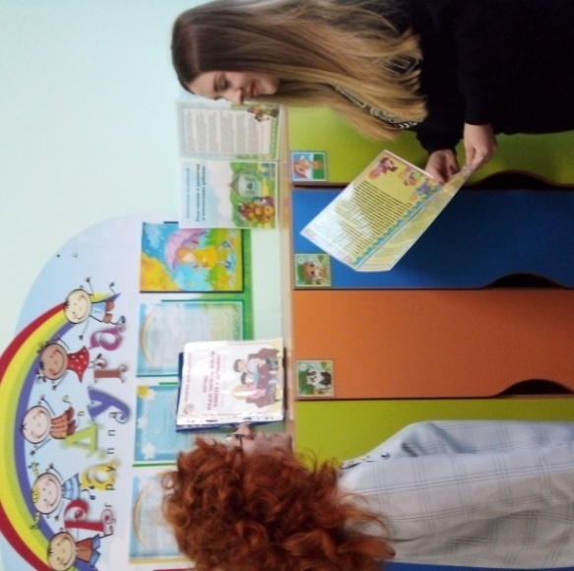
Познакомить с темой проекта детей и родителей;
- Провести анкетирование родителей по теме проекта
Познакомить с темой проекта детей и родителей;
- Провести анкетирование родителей по теме проекта
Этапы реализации проекта
1этап - подготовительный
-Познакомить с темой проекта детей и родителей;
Провести анкетирование родителей по теме проекта
Оформить выставку книг по творчеству писателя;

Slide 8
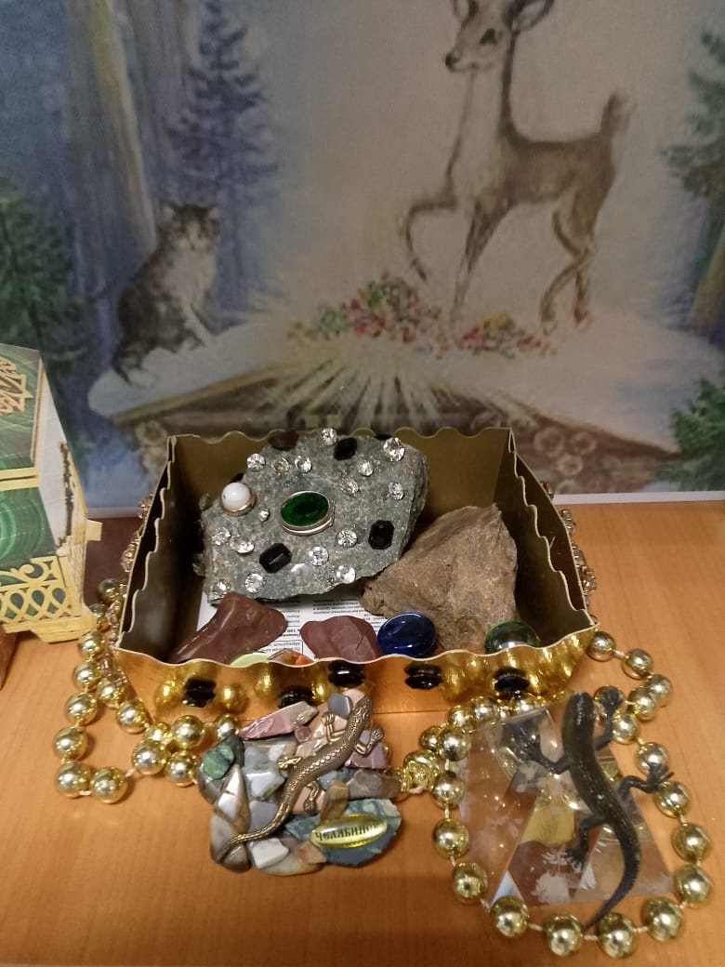
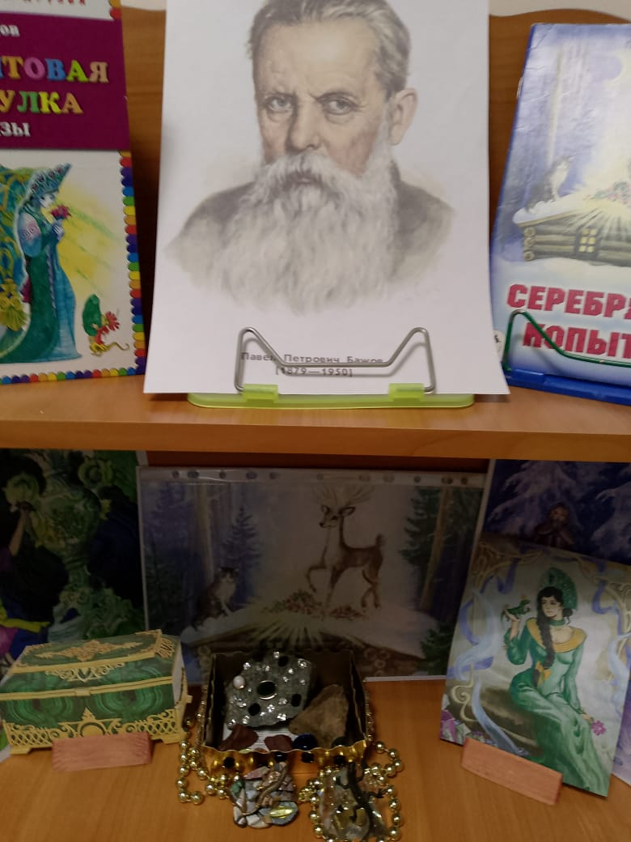
Создание развивающей предметно-пространственной среды
Выставка книг
Уральские самоцветы

Slide 9
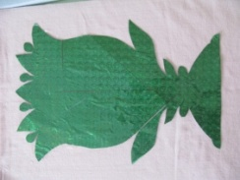

Создание развивающей предметно-пространственной среды
Картотека дидактических игр по сказам П.П.Бажова
Разрезной Каменный цветок

Slide 10
1этап - подготовительный
Что мы знаем?
Настя: «Я видела мультфильм про Серебряное копытце»
Что хотим узнать?
Софа: «Чем отличаются сказы от сказок?»
Андрей : «Кто собрал сказы об Урале?»
Даша: «Какие ещё есть сказы П.П.Бажова?»
Как узнаем?
Матвей: «Почитаем в группе и с родителями»
Артем: «Возьмем книги в библиотеке»
Слава: «В интернете поищем»

Slide 11



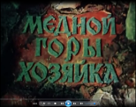
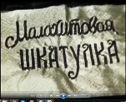
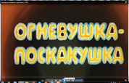
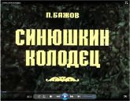




2этап - основной
Просмотр фильмов детьми:
«Серебряное копытце», «Огневушка - поскакушка», «Каменный цветок», «Медной горы хозяйка», «Голубая змейка», «Синюшкин колодец», «Малахитовая шкатулка»
Знакомство с презентациями: «Путешествие в сказы П.П.Бажова», «Уральский сказитель», «Волшебный мир сказов Бажова».

Slide 12
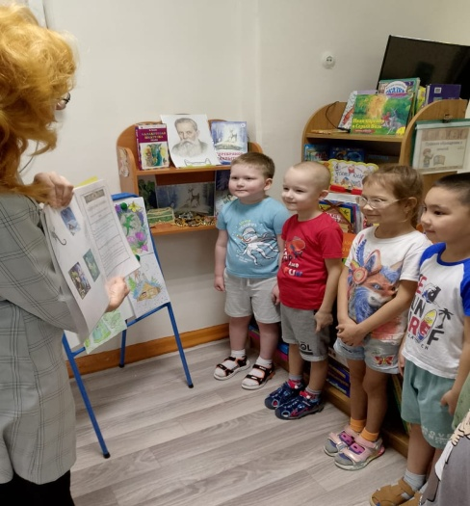
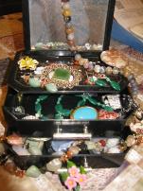
2этап – основной
Совместная деятельность.
Чтение сказов П.П.Бажова и обсуждение пословиц и поговорок о труде, о Родине, заучивание стихов.
Рассматривание иллюстраций по сказам

Slide 13
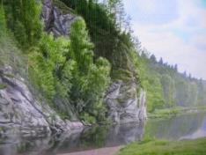
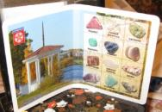
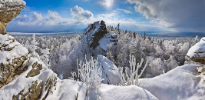
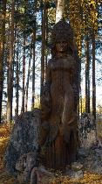
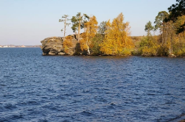
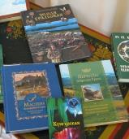
3этап - заключительный
Рассматривание фотоматериалов о природе Урала, иллюстраций к сказам П.П.Бажова.
Составление коллекций: «Природные камни Урала», «Изделия из уральских камней-самоцветов.»

Slide 14
3этап - заключительный
Рисование по сказам:
"Серебряное копытце",
Наряд для «Хозяйки медной горы»
Апликация "Каменный цветок"
Поделка " Дом для Даренки"

Slide 15
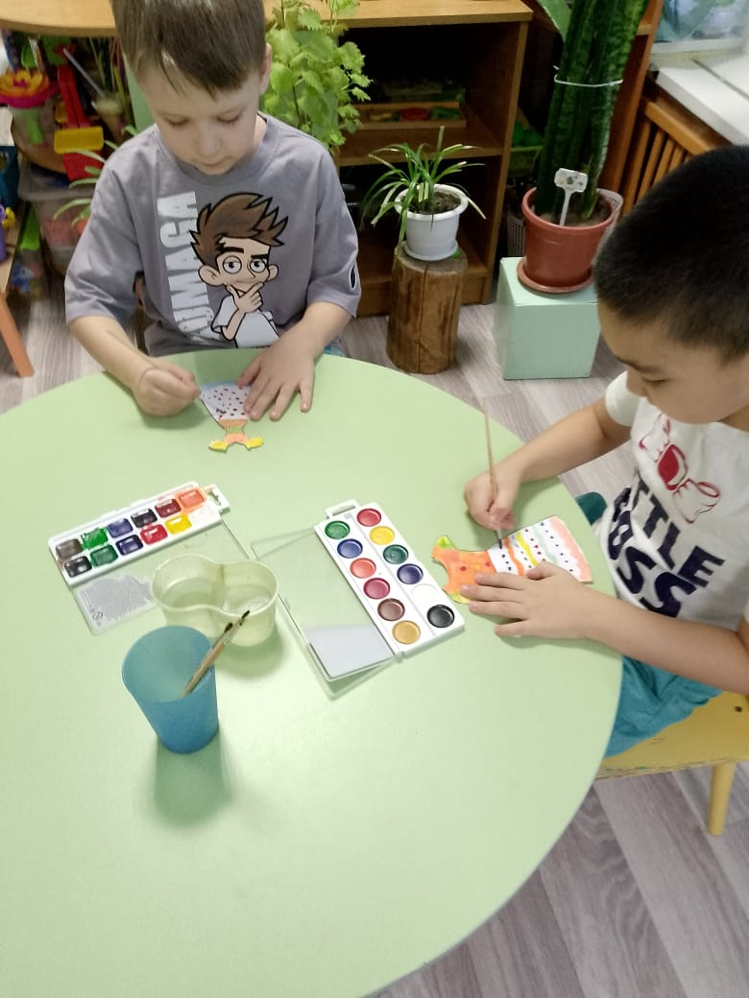
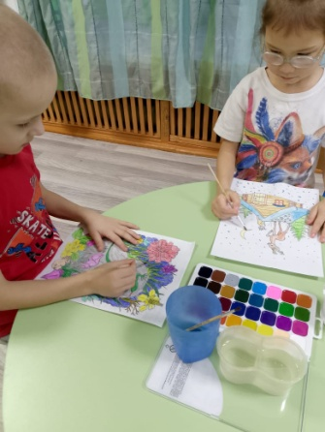
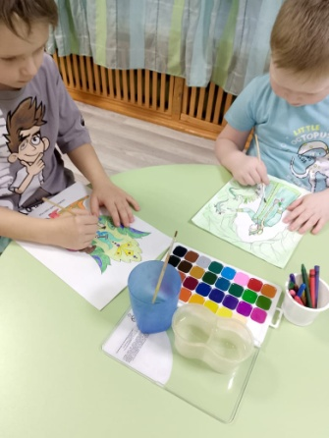
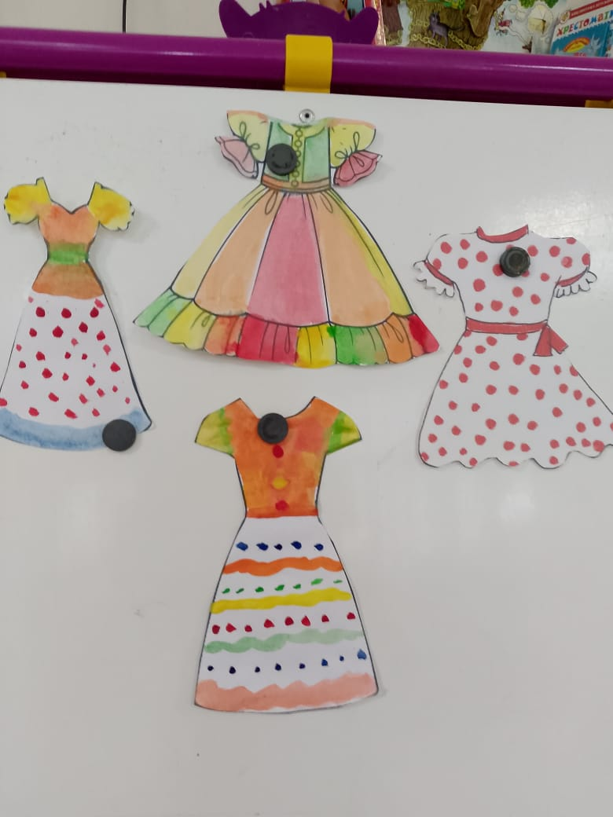
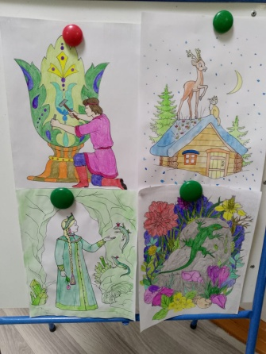
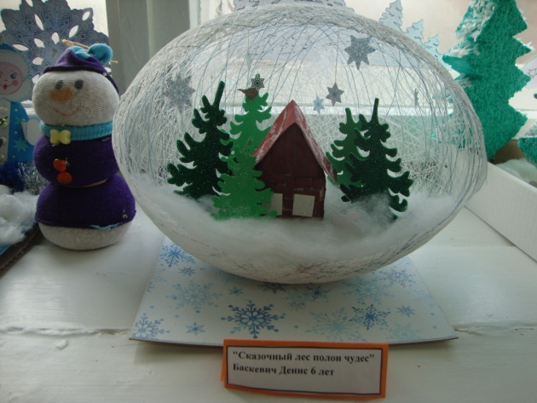

Slide 16
.
Методические ресурсы:
Образовательная программа ДО МДОАУ «Детский сад №208 «Самоцветик» г.Орска»
1.Гербова В. В. Развитие речи в детском саду. Программа и методические рекомендации. Для работы с детьми 2-7 лет
2-е изд., испр. и доп.: Мозаика-Синтез; Москва; 2010
А.А.Золотов «Урал грозный»;(Сб.произведений сов. писателей); Челябинск; Юж.-Урал; 1982
«Современные технологии обучения дошкольников». Интернет – ресурсы:
https://www.maam.ru/detskijsad/metodicheskie-rekomendaci-dlja-roditelei-priobschenie-rebenka-k-knige-srednja-grupa.html Вероника Зябликова Методические рекомендации для родителей «Приобщение ребенка к книге», средняя группа
https://www.maam.ru/detskijsad/priobschenie-detei-i-roditelei-k-chteniyu-knigi-cherez-sotrudnichestvo-s-detskoi-bibliotekoi-v-ramkah-proektnoi-dejatelnosti.html Валентина Власкина. «Приобщение детей и родителей к чтению книги через сотрудничество с детской библиотекой в рамках проектной деятельности»
https://www.maam.ru/detskijsad/proekt-priobschenie-starshih-doshkolnikov-k-knige-cherez-sotrudnichestvo-dou-biblioteki-i-semi-starshei-grupy.html

Slide 17



